Slide 1
9:30 – Saluti istituzionali Alessandro Marinelli, Dirigente Scolastico dell’Istituto Tecnico Statale Tullio Buzzi Ilaria Bugetti, Sindaca del Comune di Prato Ernesto Pellecchia, Direttore Generale dell'Ufficio scolastico regionale per la Toscana Giovanni Contenti, Direttore della Direzione regionale Inail per la Toscana 10:15 – La sfida della sicurezza Introduzione di Rossana Ruggieri, Dirigente dell’Ufficio attività istituzionali della Direzione regionale Inail per la Toscana 11:30 – Dibattito Confronto con i partecipanti sui risultati della sfida Conclusioni a cura di Bernard Dika, Portavoce del Presidente della Giunta Regionale Comitato Scientifico: Rossana Ruggieri, Nicola Neri Serneri, Teresa Madeo, Davide Di Iorio, Sabina Piccione, Simone Tortoli Comitato Organizzatore: INAIL, USR Toscana
La sfida della sicurezza
Come partecipare - Usa lo smartphone per inquadrare il codice QR proiettato sullo schermo
- Collegati al quiz
Rispondi alle domande
Aspetta i risultati

Slide 2
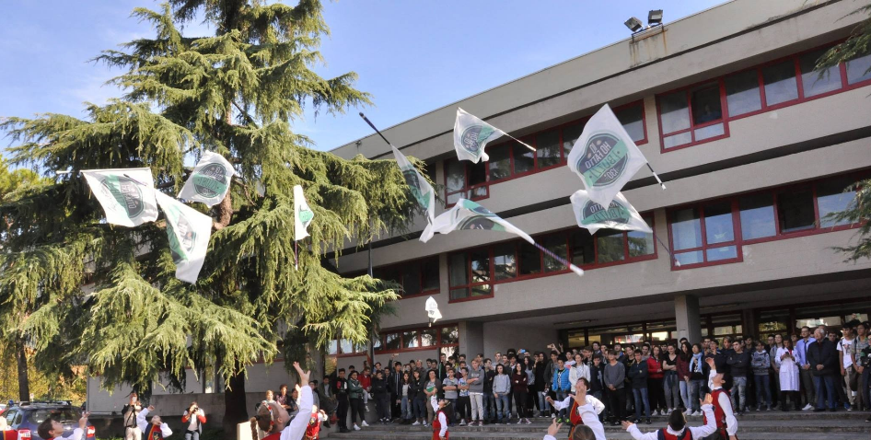
Come raggiungere l’Istituto
Giornata nazionale della sicurezza nelle scuole
22 novembre 2024
Istituto Tecnico Statale Tullio Buzzi, Prato

